Slide 1

PM PORTFOLIO
운영 요구를 정책으로 만들고
검증까지 연결한 두 프로젝트
통관 연동에서는 분할 출고 단위와 오류 재제출 기준을,
B2B 몰에서는 계정·결제 정책과 운영 완료 기준을 정했습니다.
박종혁
프로젝트 운영 · SCM
PROJECT 01
PROJECT 02
요구사항 구조화
이해관계자 조율
완료 기준과 운영 검증
관세청 통관 연동
산후조리원 B2B 몰
분할 출고 기준 · 오류 재제출 · 운영 QA
계정·결제 정책 · 운영 서버 검증 · 결과
2026-09

Slide 2
두 프로젝트에서 반복한 PM 운영 방식
운영 문제를 기능 목록으로 받지 않고 결정 기준, 정책, 검증 기준, 측정 범위로 나눴습니다.
1
2
3
4
5
문제 경계
→
판단 기준
→
정책·데이터 계약
→
완료·QA 기준
→
결과·측정 경계
사용자와 운영 주체
책임 범위
대안과 제외 범위
선택 이유
단위와 권한
필드와 상태
운영 서버 확인
오류 복구
확인한 변화
미계측 항목
관세청 통관 연동
주문·포장 식별자
협력사 API 요건
필드·복합키
접수·병합·재시도
30건 검증과 운영 집계
산후조리원 B2B 몰
오출고·CS·입금 대조
플랫폼 대안 비교
계정·결제 정책
운영 서버 직접 확인
초기 성과와 후속 지표
공통 원칙
개발 완료 통보보다 운영 결과를 우선하고, 확인하지 못한 수치는 미계측으로 남겼습니다.
포트폴리오 개요 · PM 운영 방식
2 / 17

Slide 3
Project 01.
01 / 07
관세청 전자상거래
통관 연동
확정 일정
2026-02
연동 구조와 요구사항 정리
분산된 주문·인증·출고·통관 데이터를 국내 DB 중심으로 연결하고,
오류 수정과 재제출 기준을 운영에 반영했습니다.
2026-08-28
상용 운영 시작
2026-09-15
운영 집계 기준일
담당
국내 DB 중심 연동 구조, 두 인증 경로, 오류 수정·재제출 정책, 협력사 API 조율
산출물
연동 구조도 · 필드 매핑표 · 오류 재제출 기준 · 운영 테스트
Project 01 · 관세청 통관 연동
3 / 17

Slide 4
분산된 주문 데이터와 책임 범위
자사몰과 외부 채널의 주문 정보를 ERP/WMS와 통관 시스템에 연결해야 했습니다.
운영 상황
원주문 1건이 여러 포장과 HBL로 나뉘고,
주문·인증·상품·출고 정보는 서로 다른 시스템에 있었습니다.
주문과 포장은 1:1이 아니었습니다
분할
원주문 A
→
포장 A-1
포장 A-2
HBL 1
HBL 2
판매 채널
주문·수하인·개인통관 정보
합배송
원주문 B
+
원주문 C
→
포장 D / HBL 3
거래정보 2건
ERP/WMS
포장·HBL·상품·출고 정보
쟁점
원주문번호와 포장 식별자를 한 필드에 섞으면 추적과 검수가 어려워졌습니다.
통관 시스템
거래정보 제출·검증·접수 결과
결정해야 할 것
원주문번호와 ERP 포장번호·HBL을 분리해 1:N 관계를 보존
관세청 프로젝트 · 문제 정의
4 / 17

Slide 5
원주문번호와 포장 식별자를 분리
고객 주문 추적과 ERP 포장 처리를 한 필드에 섞지 않고 각각의 식별자를 보존했습니다.
결정
외부 orderNo는 원주문번호 유지 · 분할번호는 erpPackageOrderNo로 별도 저장
주문
고도몰·관세청·GGATE에 원주문번호 유지
포장
erpPackageOrderNo와 HBL로 분할 포장 추적
병합
hwbNo와 orderNo를 복합키로 사용
분할 주문
같은 orderNo를 유지하고 포장 식별자만 분리
합배송
한 HBL에 주문 여러 건이면 거래정보도 주문별로 제출
A-1
A-2
HBL 3
orderNo A
→
ERP 포장번호
HBL 1
ERP 포장번호
HBL 2
orderNo B
+
orderNo C
→
TRA001
거래정보 2건
외부 orderNo는 A로 유지
HBL은 포장 식별자, orderNo는 거래 추적 식별자
관세청 프로젝트 · 분할 출고 기준
5 / 17

Slide 6
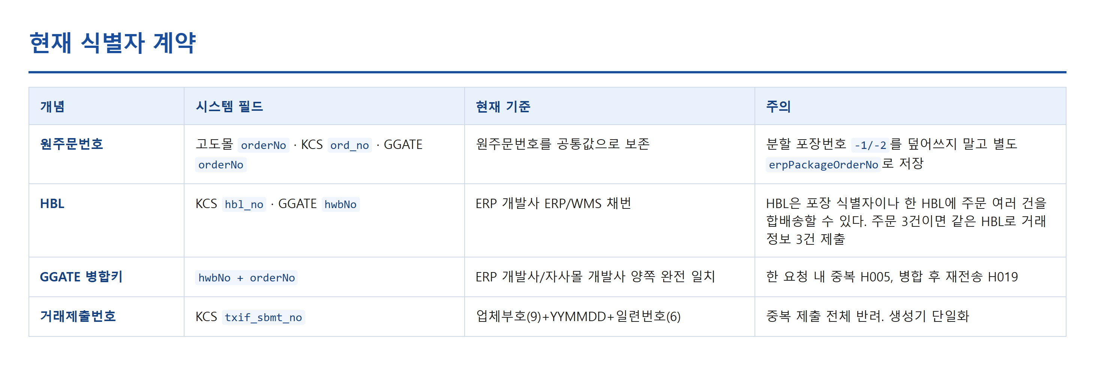
데이터 계약을 필드·주체·키·완료 기준으로 명시
연동 참여자가 같은 주문을 같은 상태로 해석하도록 전달 형식과 검증 조건을 한 문서에 묶었습니다.
데이터 계약의 네 요소
주문
orderNo는 플랫폼 원주문번호 유지
포장
erpPackageOrderNo와 HBL을 별도 보존
병합
hwbNo와 orderNo로 동일 건 식별
제출
txif_sbmt_no로 관세청 결과 대사
planning_v7 업무 문서 발췌 · 2026-09-08 기준 · 역할명 일부 치환
문서의 역할
개발사별 구현 지시와 운영팀의 확인 기준을 같은 표에 두어, 누락과 책임 공백을 검수 항목으로 바꿨습니다.
관세청 프로젝트 · 데이터 계약
6 / 17

Slide 7
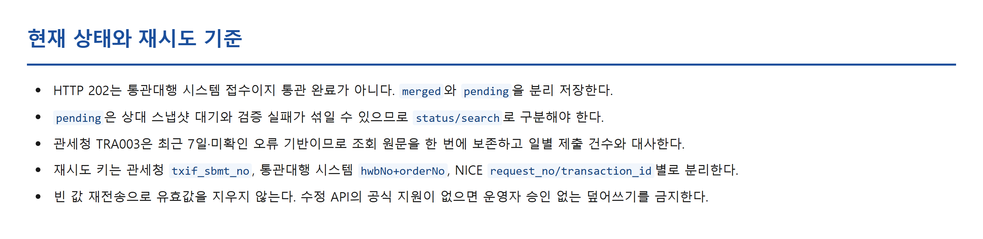
접수·병합·통관 완료 상태를 분리
HTTP 접수와 최종 완료를 같은 상태로 보지 않고, 제공자별 조회 키와 재시도 기준을 나눴습니다.
판매 채널
→
국내 DB
→
ERP/WMS
→
통관 시스템
주문·수하인·인증
정규화·분기·상태
포장·HBL·상품
병합·검증·접수
상태와 복구 기준
HTTP 202 접수
→
status/search 확인
→
원천 수정·재시도
→
merged·통관 결과
planning_v7 업무 문서 발췌 · 2026-09-08 기준 · 역할명 일부 치환
관세청 프로젝트 · 역할과 복구 경계
7 / 17

Slide 8
정상 접수·의도 오류·수정 재제출을 함께 검증
정상 경로만 확인하지 않고 오류 반환과 복구 경로까지 운영 환경에서 확인했습니다.
01
정상 접수
필수값을 갖춘 거래정보 제출
→
정상 접수 결과 확인
02
의도 오류
필수값을 의도적으로 누락
→
예상한 오류 응답 확인
03
수정 재제출
원천값 수정 후 다시 제출
→
정상 접수로 전환 확인
운영 환경 테스트
30건 검증 · 목적 30/30 통과
확인 범위
세 유형별 개별 건수는 미확인
관세청 프로젝트 · 운영 QA
8 / 17

Slide 9
운영 환경 30건 검증 후 상용 운영을 시작
2026-08-28부터 2026-09-15까지의 운영 집계와 측정 경계를 함께 정리했습니다.
30건
약 300건
230 / 70
전체 완료
운영 환경 검증 · 목적 30/30 통과
일평균 발생 주문 규모
자사몰 / 기타 주문
집계 대상 주문 통관
운영 판단
신규 연동과 기존 방식을 병행한 상태에서도 집계 대상 주문의 통관 완료를 확인했습니다.
운영 환경에서 30건을 검증했고, 설정한 테스트 목적은 30/30 통과했습니다. 자동 처리율·신규 경로 비중·처리 시간은 별도 계측하지 않았습니다.
2026-08-28
2026-09-15
확인한 결과
일평균 약 300건 · 자사몰 230건 · 기타 70건
→
상용 운영 시작
운영 집계 기준일
2026-08-28~2026-09-15 집계
관세청 프로젝트 · 결과와 한계
9 / 17

Slide 10

Project 02.
01 / 07
산후조리원 전용
B2B 몰
4개 계정 유형과 혼합 주문 차단 기준을 설계하고,
운영 서버에서 직접 확인한 항목만 완료로 처리했습니다.
실운영 홈 화면 발췌 · 2026-08-28
고객사·공급사의 주문, 납기, 출고, 정산 조율
화면에 반영한 운영 기준
담당
2026-06 기획 · 07-02 개발 착수 · 07-16 핵심 흐름 운영
08-06~13 운영 고도화·QA · 08-31 최종 검수
거래명세서 다운로드
당일 출고 마감 안내
배송 상태 확인
정확한 입금 확인
일정
산출물
계정 정책표 · 결제 규칙 · QA 결과 · 운영 화면
Project 02 · 산후조리원 B2B 몰
10 / 17

Slide 11
운영 시작 전 반복된 문제와 설계 기준
오출고·문의·입금 대조 문제를 실제 운영 화면과 정책에 연결했습니다.
월 2~3건
관찰한 문제
원인 가설
정책·화면 반영
직전 6개월 평균 오출고
거래명세서 요청
셀프 조회 경로 부재
주문 후 직접 다운로드
32건
당일 출고 문의
마감 기준 노출 부족
영업일 10시 마감 안내
2026-01~2026-06의 2주 환산 CS 문의
배송 현황 문의
송장과 상태 정보 분산
마이페이지 상태 확인
15~30분
매일 입금 대조 시간
입금 대조 지연
입금자명·금액 불일치
정확한 입금 정보 안내
입금 대조 시간의 개선 후 수치는 미측정
산후조리원 B2B 몰 · 문제와 화면 반영
11 / 17

Slide 12
기존 플랫폼에 계정·결제 정책을 추가하는 방식을 선택
운영팀 러닝커브, 기존 인프라 일치, 유지보수 책임범위, 구축비용 순서로 판단했습니다.
판단 기준
① 운영팀 러닝커브
② 기존 인프라 일치
③ 유지보수 책임범위
④ 구축비용 · 금액 비공개
대안
확인한 핵심
판단
맞춤형 웹서비스 직접 개발
유지보수 책임이 내부로 확대
제외
다른 쇼핑몰 솔루션 전환
운영팀이 새 솔루션을 다시 학습
제외
기존 커머스 솔루션 + 정책 맞춤
기존 인프라와 운영 방식을 유지
채택
범위에서 제외한 기능과 이유
1
PG 결제
2
견적서 신규 개발
3
포인트 완전 자동화
B2B 마진 대비 수수료 부담
기본 거래명세서로 대체
계약 상태 변경 시 지급 번복 위험
산후조리원 B2B 몰 · 대안과 범위 결정
12 / 17

Slide 13
요구사항을 계약 범위와 검수 상태로 분리
요청의 성격을 먼저 구분하고, 개발사 반영 통보와 운영 완료를 다른 상태로 관리했습니다.
요구사항 분류
구분 | 정의 | 처리 기준
BR | 기본 개발요구 01~22 | 운영 서버에서 기대 결과를 확인할 때 완료
AR | 범위 밖 추가 요청 | 공수 산정과 승인 후 착수
OP | 40시간 유지보수 장부 | 확정 차감·예약·잔여 시간을 분리
BUG | 기존 기능의 비정상 동작 | 하자로 분리해 우선 처리
HOLD | 의사결정·외부 확인 대기 | 재개 조건과 확인 주체를 기록
BR 22건 검수 현황
기준일 2026-08-13
17건
배포·QA 필요
1건
부분완료·QA 필요
1건
수정완료·회귀 QA
1건
구현변경·QA 필요
2건
진행 중인 계약 항목
성과와 검수
핵심 흐름은 07-16 전체 가동 후 약 1개월 관찰 · 기본 개발요구 22건은 08-31 최종검수까지 운영 QA 지속
산후조리원 B2B 몰 · 요구사항과 완료 정의
13 / 17

Slide 14

개발 완료 통보 뒤에도 마이페이지 진입이 되지 않았습니다
완료의 기준을 개발사 회신에서 운영 서버 직접 확인으로 바꾼 사례입니다.
01
현상
마이페이지 ‘정보 수정’ 진입 실패
사례가 발생한 실제 화면
확인 항목
02
확인
운영 서버 미반영과 기존 차단 로직 잔존
정보 수정
메뉴 노출
진입 가능 여부
운영 배포 여부
차단 조건 잔존
03
분리 점검
배포 여부와 차단 조건을 각각 확인
04
결정
운영 서버에서 기대 결과를 직접 확인한 경우만 완료
실운영 마이페이지 발췌 · 2026-08-28
산후조리원 B2B 몰 · 운영 서버 QA 사례
14 / 17

Slide 15

4개 계정 유형의 상품·결제 정책을 한 표로 고정
등급과 카테고리 조합으로 결제 방식을 정하고, 결제 방식이 다른 혼합 주문을 차단했습니다.
결정한 정책
물품계약(선불)
물품계약(후불)
분유(선불)
분유(후불)
관리자가 등급 × 카테고리 표에서
결제 방식을 설정
업무 문서 발췌 · 원문 ‘선불입금/후불입금’은 현행 ‘분유(선불/후불)’로 정리
혼합 주문 차단
선불 상품과 후불 상품을 한 주문에 담는 경우 양방향으로 차단
산후조리원 B2B 몰 · 계정·결제 정책
15 / 17

Slide 16

핵심 흐름 가동 후 오출고와 CS 문의 변화를 관찰
운영 초기 결과와 측정하지 못한 항목을 함께 표기했습니다.
오출고
운영 상태를 확인한 실제 화면
월평균 2~3건 → 0건
직전 6개월 평균과 2026-07-16 이후 약 1개월 전체 측정 비교
CS 문의
실운영 마이페이지 발췌 · 주문 현황은 운영 화면 구조 확인용
32건 → 19건
확인한 변화
주문 상태를 직접 확인할 수 있는 흐름과 운영 안내가 가동되었습니다.
관찰 범위
초기 운영 약 1개월. 입금 대조 시간과 장기 지속 효과는 미측정입니다.
2026-01~2026-06의 2주 환산치와 2026-07~2026-08 배포 구간 2주 집계 비교
결과 해석
초기 운영 결과는 오출고와 CS 문의로 확인했습니다. 입금 대조 시간과 장기 지속 효과는 후속 측정 항목입니다.
산후조리원 B2B 몰 · 결과와 측정 경계
16 / 17

Slide 17
두 프로젝트가 보여준 PM 역할
문제 정의에서 멈추지 않고 정책과 데이터 계약을 만들고 운영 환경에서 결과를 확인했습니다.
관세청 통관 연동
산후조리원 B2B 몰
문제
분할·합배송과 시스템별 식별자 불일치
문제
오출고, 반복 문의, 수기 입금 대조
판단
원주문번호·ERP 포장번호·HBL을 분리
판단
기존 플랫폼을 유지하고 정책을 맞춤
산출물
필드 매핑, 복합키, 상태·재시도 기준
산출물
계정·결제 정책, 요구사항 상태, 운영 QA
확인
운영 환경 30건 목적 30/30 통과
확인
오출고 0건과 CS 문의 초기 감소 관찰
후속 측정
관세청
자동 처리율 · 신규 경로 비중 · 처리 시간
B2B 몰
입금 대조 시간 · 오출고와 CS 문의의 장기 추이
박종혁 PM 포트폴리오 · 요약
17 / 17

